Slide 1

SBARCO SULLA LUNA
LA MISSIONE APOLLO 11
Matteo Paolucci
03.11.2022

Slide 2


Slide 3
1
Chi erano quelli dell’ Apollo 11
BUZZ ALDRIN
NEIL AMSTRONG
MICHEAL COLLINS
Capo della spedizione, egli fu il primo a mettere piede sul suolo lunare e recitò questa frase:’’ È un piccolo passo per l'uomo, un gigantesco balzo per l'umanità"
Micheal Collins era il capitano dell’Apollo 11.
Lui non scese dall’ astronave e non toccò il suolo lunare.
Era il secondo a mettere il piede sulla luna.

Slide 4

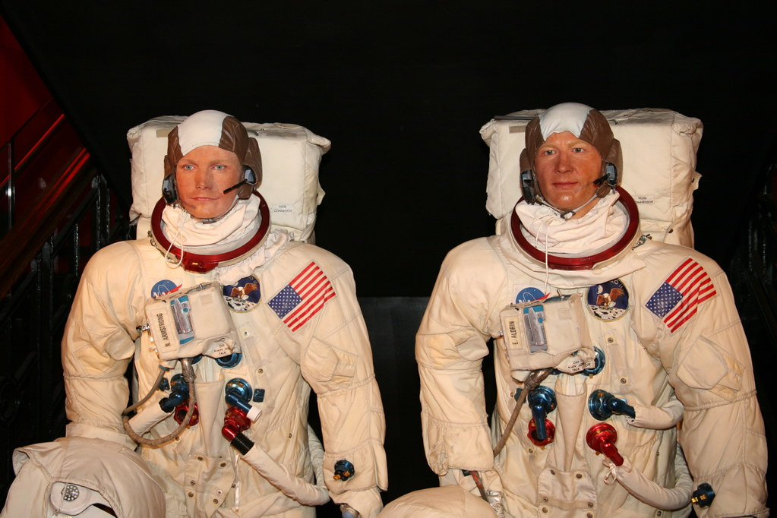
20 luglio 1969
La missione spaziale Apollo 11 portò sulla Luna i primi uomini, gli astronauti statunitensi Neil Armstrong e Buzz Aldrin

Slide 5

FIN NEI DETTAGLI
Armstrong fu il primo a mettere piede sul suolo lunare, sei ore dopo l'allunaggio, I due trascorsero circa due ore e mezza al di fuori della navicella, e raccolsero 21,5 kg di materiale lunare che riportarono a Terra. Il terzo membro della missione, Michael Collins (pilota del modulo di comando), rimase nella navicella; gli altri due erano sulla superficie; 21,5 ore dopo l'allunaggio, i tre si riunirono e Collins pilotò il modulo di comando Columbia nella traiettoria nell'Oceano Pacifico per l’ ammaraggio.

